Slide 1
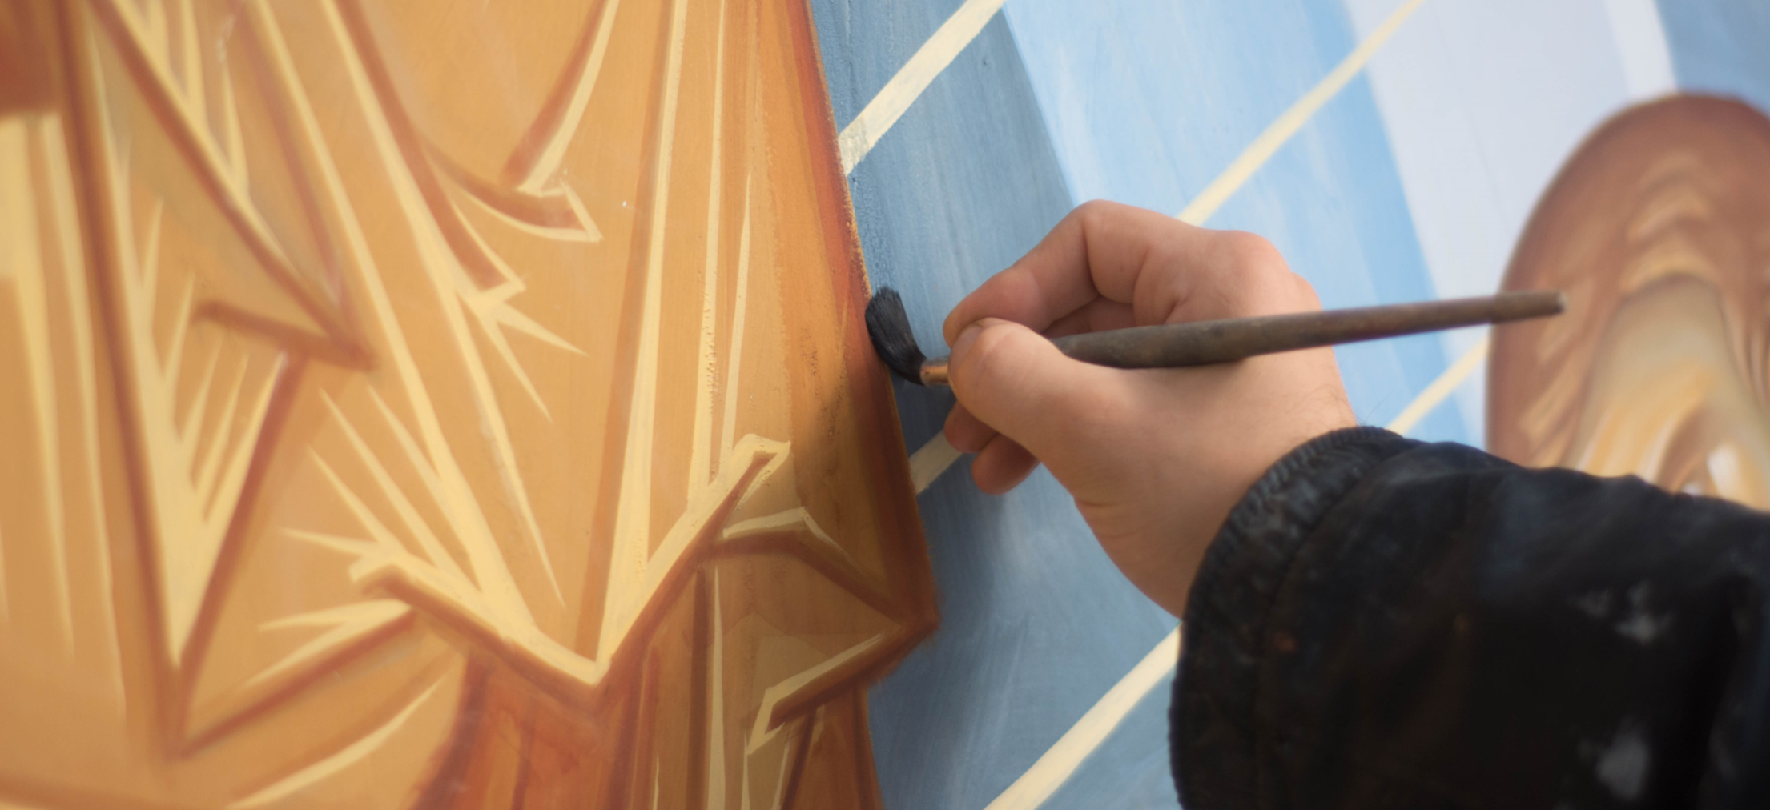
Иконописная мастерская
Прокопьевых
«Зографъ»
зогра́ф «иконописец», также изогра́ф
др.-русск. зографъ (часто), изуграфъ ,
цслав. зографъ.

Slide 2
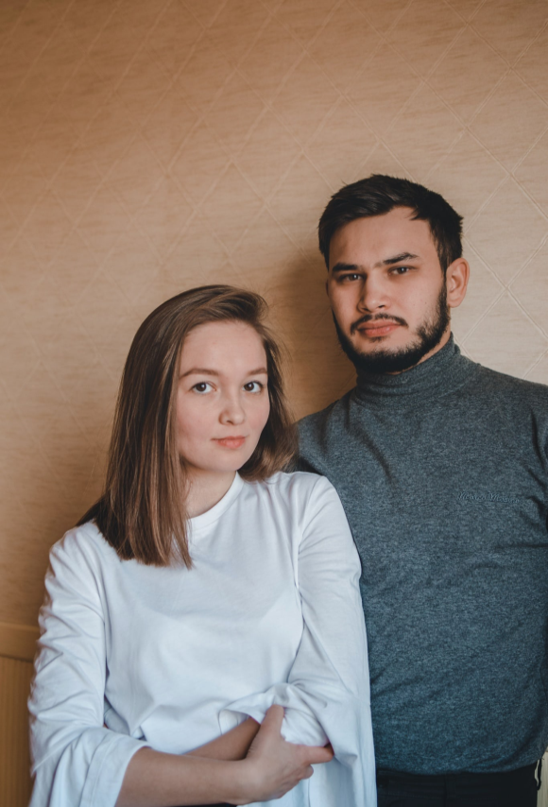
Команда проекта
Прокопьев Евгений Леонидович
окончил иконописный факультет Московской Духовной Академии. Генеральный директор иконописной мастерской. Опыт работы в иконописи 6 лет, участие в международных и Российских проектах храмовых росписей.
Студент 4-го курса Удмуртского Государственного Университета, прошел программу дополнительного профессионального образования «Формирование предпринимательских компетенций студентов и создание стартапов»
Прокопьева Анна Сергеевна
окончила Йошкар - Олинское художественное училище, иконописный факультет Московской Духовной Академии. Фотогограф, ведет соцсети мастерской. Работала 2 года в Царевококшайской иконописной мастерской, город Йошкар-Ола.
Notes:
Слайд с командой — это ваш способ представиться и показать, что вы способны справиться с поставленной задачей.
Обычно здесь размещают фотографии, указывают, как кого зовут, должность в проекте
Уместно рассказать о каких-то компетенциях и достижениях (если они у вас есть). Главное, чтобы эти они имели отношение к тому, что вы делаете.
Например, в вашей команде есть участник, который помимо прочего работает фитнес-тренером. Если ваш проект связан, например, со спортивным питанием или мобильным приложением для спортсменов, то это большой плюс. Если же проект связан с компьютерным зрением или вы разрабатываете компьютерную игру — это не имеет значение и лучше этот факт опустить.
Но ни в коем случае ничего не придумывайте и не вводите ваших зрителей в заблуждение!

Slide 3
Проблема:
Нехватка предложения рукописных икон, отвечающих традициям иконописания.
Решение и суть проекта:
Создать иконописную мастерскую с квалифицированными иконописцами, работающие в древнерусской и византийской традиции 12-16 веков минеральными пигментами натурального происхождения в технике яичной темперы.

Slide 4
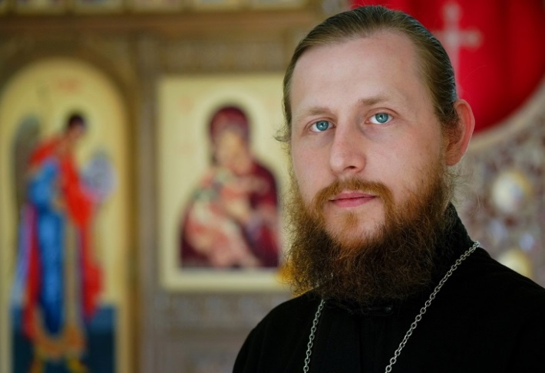
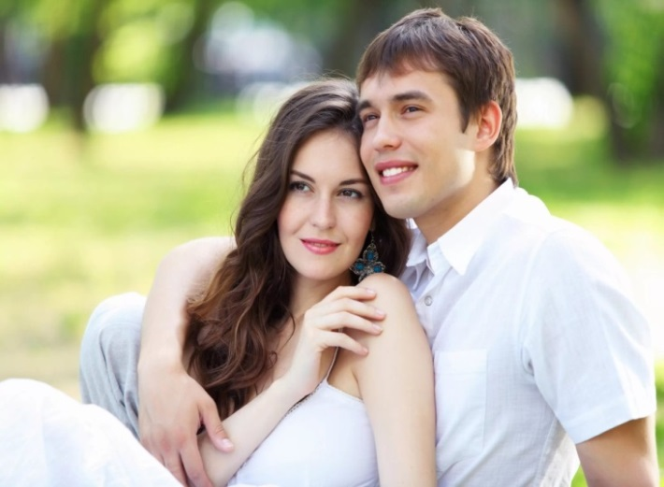
Целевая аудитория:
Русская Православная Церковь в лице священнослужителй
мужчины и женщины в возрасте от 25 до 65 лет, православные люди, которые собираются вступить в брак, крестить ребенка
люди ценящие рукописные иконы, подлинность,
имеющие заработную плату от 35 т.р,
имеющие семью, ценящие традиции и культуру

Slide 5
Для чего нужна иконописная мастерская?
С появлением мастерской:
Уменьшится срок ожидания заказов
Появится новая площадка для иконописи.
Увеличится предложение рукописных икон, отвечающих традициям иконописания
Повысится интерес к иконописи, истории искусства, традициям.
В данный момент ведется обсуждение проектов с Республикой
Марий Эл, Удмуртской Республикой, пишутся иконы в Республику Татарстан, Москву, Марий Эл.

Slide 6
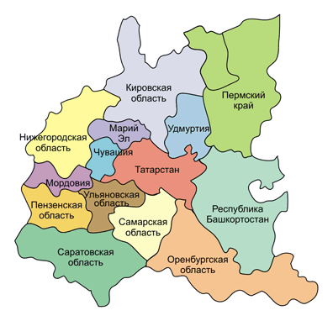
Положение иконописи в регионах, где планируется реализовывать иконы:
Автор проекта имеет 6 летний опыт работы в сфере иконописи. Большинство людей, интересующиеся иконописью, стараются заказать иконы стилистики именно ориентирующиеся на 12-16 век, в котором мы и работаем.
В последний год спрос только увеличивается.
Где есть мастерские?
Ижевск – иконописная мастерская работает в традициях Палехской иконописной школы 17-20 веков
Казань – нет иконописной мастерской, только индивидуальные иконописцы
Йошкар-Ола – есть иконописная мастерская, время ожидания заказа расписан на годы
Notes:
Шаблон для подготовки к тестированию
Шаблон протокола тестирования
Статья и вебинар про проведение пользовательского тестирования
Дополнительная статья про пользовательское тестирование: Проверь меня, если сможешь

Slide 7
Потенциальный объем рынка
PAM (Potential Available Market)
Потенциальные заказчики:
юридические лица: Православные религиозные организации в лице священнослужителей, приобретающие иконы для благоустройства внутреннего убранства храма. Физические лица: мужчины и женщины от 25 лет и старше, желающие приобрести иконы для себя или на подарок близким людям, православные люди, которые собираются вступить в брак, крестить ребенка, люди ценящие рукописные иконы, подлинность, имеющие заработную плату от 35 тычяч рублей, имеющие семью, ценящие традиции и культуру.
TAM (Total Addressable Market), в близлежащих регионах примерно 500 храмов, а в России – 36 878, и 4 350 000 православных людей регулярно посещающие храмы
SOM (Serviceable & Obtainable Market) – на 3 год работы увеличить количество написанных икон до 15 в месяц за счет сотрудничества с самозанятыми иконописцами и получать заказы со всей России
РАМ
Потенциал
ТАМ
Перспектива
SOM
Тактика

Slide 8
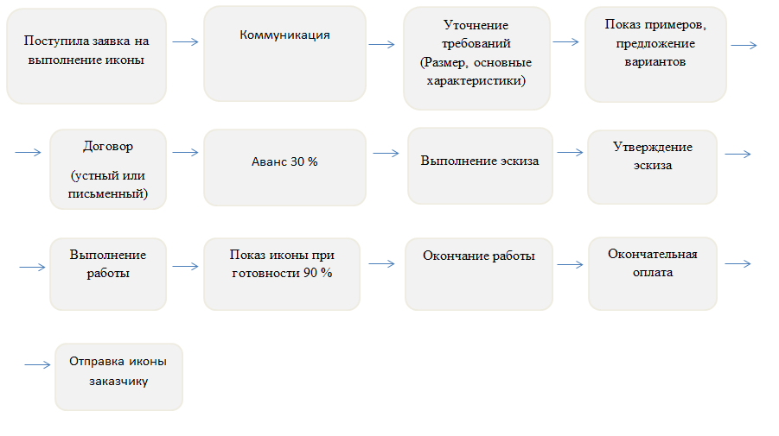
Процесс оказания услуги

Slide 9
Организационный план
На данный момент зарегистрировано ООО «Иконописная мастерская Прокопьевых Зографъ» с уставным капиталом 10000 рублей. Автор ВКР является единственным учредителем и генеральным директором. Для ведения данной деятельности не требуются лицензии и иных разрешений.
Выбранная система налогообложения – упрощенная система налогообложения 1 % на доходы в соответствии с 1 статьей частью 14 закона Удмуртской Республики об установлении налоговых ставок налогоплательщикам при применении упрощенной системы налогообложения и на второй год существования мастерской – 3% (статья 1 часть 14 Закон УР от 26.11.2021 № 120-РЗ).

Slide 10
Финансовый план
Бюджет | Е.И. | Сент. | Окт. | Нояб. |  | Декаб. | Янв. | Февр. | Март | Апр. | Май | Июнь | Июль | Авг.
Постоянные расходы
Ком. услуги | Руб. | 3500 | 3500 | 3500 | 3815 |  | 3815 | 3815 | 3815 | 3815 | 3815 | 3815 | 3815 | 3815
Аренда пом. | Руб. | 20 000 | 20 000 | 20 000 | 21 000 |  | 21 000 | 21 000 | 21 000 | 21 000 | 21 000 | 21 000 | 21 000 | 21 000
Реклама | Руб. | 4000 | 1000 | 1000 | 1000 |  | 1000 | 1000 | 1000 | 1000 | 1000 | 1000 | 1000 | 1000
Интернет | Руб. | 450 | 450 | 450 | 450 |  | 450 | 450 | 450 | 450 | 450 | 450 | 450 | 450
Зарп. директора | Руб. | 10 000 | 10 000 | 10 000 | 10 000 |  | 10 000 | 10 000 | 10 000 | 10 000 | 10 000 | 10 000 | 10 000 | 10 000
Налог в фонды | Руб. | 3020 | 3020 | 3020 | 3020 |  | 3020 | 3020 | 3020 | 3020 | 3020 | 3020 | 3020 | 3020
Бух. услуги | Руб. | 1500 | 1500 | 1500 | 1500 |  | 1500 | 1500 | 1500 | 1500 | 1500 | 1500 | 1500 | 1500
Оплата сайта | Руб. | 7000 | 0 | 0 | 0 |  | 0 | 0 | 0 | 0 | 0 | 0 | 0 | 0
Постоянных расходов |  | 49470 | 39 470 | 39 470 | 40 785 |  | 40 785 | 40 785 | 40 785 | 40 785 | 40 785 | 40 785 | 40 785 | 40 785
Переменные расходы
Количество продаж | шт | 5 | 5 | 6 | 6 |  | 4 | 5 | 6 | 6 | 5 | 6 | 6 | 6
Средний чек | Руб. | 30 000 | 30 000 | 30 000 | 33 000 |  | 33 000 | 33 000 | 33 000 | 33 000 | 33 000 | 33 000 | 33 000 | 33 000
Услуги самозанятых | Руб. | 75 000 | 75 000 | 90 000 | 99 000 |  | 66 000 | 82 500 | 99 000 | 99 000 | 82 500 | 99 000 | 99 000 | 99 000
Материалы | Руб. | 4200 | 4200 | 5040 | 6 552 |  | 4368 | 5460 | 6552 | 6552 | 5460 | 6552 | 6552 | 6552
Налог | Руб. | 1500 | 1500 | 1800 | 1980 |  | 1320 | 4950 | 5940 | 5940 | 4940 | 5940 | 5940 | 5940
Прочие расходы | Руб. | 1000 | 1000 | 1200 | 1200 |  | 800 | 1000 | 1200 | 1200 | 1000 | 1200 | 1200 | 1200
Переменных расходов |  | 81 700 | 81 700 | 98040 | 108 732 |  | 72 488 | 93 910 | 112 692 | 112 692 | 93 910 | 112 692 | 112 692 | 112 692
Расходов в месяц |  | 131 170 | 121 170 | 137510 | 149 517 |  | 113 273 | 134 695 | 153 477 | 153 477 | 134 695 | 153 477 | 153 477 | 153 477
Итого расходов |  | 1 689 415
Доходы | Руб. | 150000 | 150000 | 180000 | 198 000 |  | 132 000 | 165 000 | 198 000 | 198 000 | 165 000 | 198 000 | 198 000 | 198 000
Итого доходов |  | 2 130 000
Месячная прибыль |  | 18 830 | 28 830 | 42 490 | 48 483 |  | 18 727 | 30 305 | 44 523 | 44 523 | 30 305 | 44 523 | 44 523 | 44 523
Сумм. прибыль |  | 440 585

Slide 11
Экономика проекта
№ | Показатель | Ед.изм. | ИТОГО
1 | Объем продаж | шт. | 166
2 | Доходы от операционной деятельности | руб. | 5 576 000
3 | Расходы от операционной деятельности | руб. | 4 168 900
4 | Прибыль (после налогообложения) | руб. | 1 408 105
5 | Точка безубыточности | шт. | 2,91
6 | Точка безубыточности | руб. | 93 913, 64
7 | Срок окупаемости | г. | 1,3
8 | Стартовые инвестиции | руб. | 708 995
9 | Рентабельность стартовых инвестиций | % | 198,6
10 | Рентабельность затрат | % | 56,79

Slide 12
Стартовые вложения в открытие мастерской
Наименование | Сумма
Аренда помещения | 40 000
Ремонт | 50 000
Покупка оборудования | 223 054
Закупка сырья | 45 087
инструменты | 33854
Коммунальные платежи | 7000
Интернет/связь | 900
Рекламная вывеска | 2000
Создание сайта | 25 000
Бухгалтерские услуги | 7000
Консультационные услуги | 60 000
Заработная плата за 5 месяцев до сентября | 50 000
Начисление на зарплату | 15100
Прочие расходы | 150 000
Итого | 708 995
Источник стартового капитала - грант
Notes:
В этом разделе мы предлагаем вам подумать о том, на чём ваш проект будет зарабатывать деньги и поделиться своими предположениями с экспертами, которым помогут вам скорректировать свою бизнес стратегию.

Slide 13
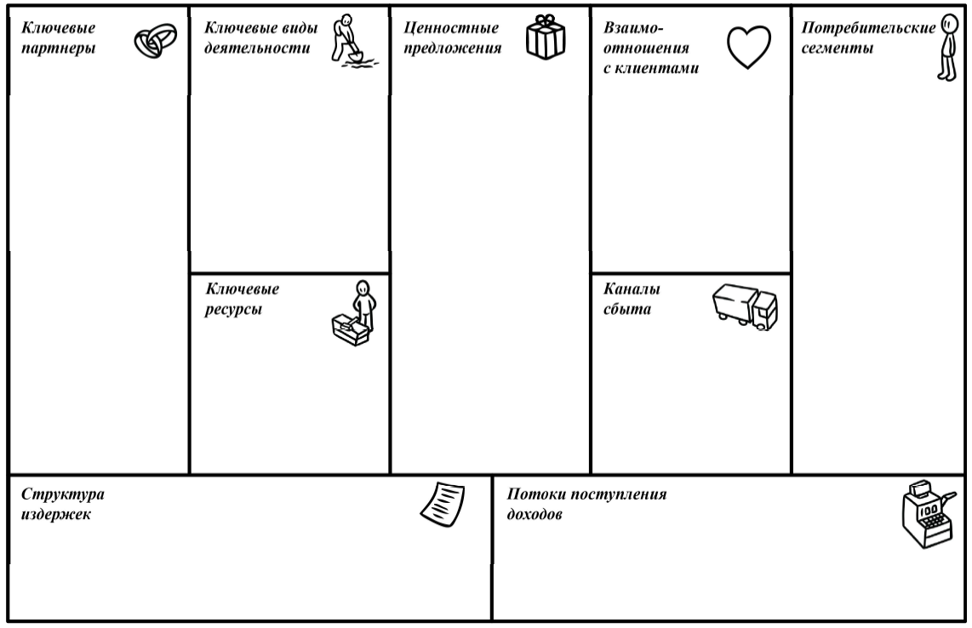




Монетизация (или бизнес-модель)
Создание рукописных икон, выполнение проектов иконостасов,
роспись храмов,
онлайн-продажи,
сотрудничество с храмами, реставрация икон,
Иконы мерные, венчальные, поясные, праздничные, житийные, семейные.
Выполнение традиционными материалами натурального происхождения,
согласование всех пожеланий заказчика, не противоречащих канонам православной церкви.
Демонстрация полного процесса изготовления икон, консультации по уходу икон
Священнослужи-
тели
мужчины и женщи-ны в возрасте от 25 до 65 лет, православные люди, которые собираются вступить в брак, крестить ребенка,
люди ценящие рукописные иконы, подлинность, имеющие заработную плату от 35 т.р, имеющие семью, ценящие традиции и культуру
РПЦ в лице священ-
нослужителей, архитекторы, иконописцы,
поставщики художествен-
ных материалов
Собственный сайт,
Соц. сеть ВК, Авито,
церковные лавки,
размещение рекламы
в галереях,
православных газетах, журналах, каталогах.
Квалифициованные иконописцы, выпускники Московской Духовной Академии
Аренда помещения, оплата коммунальных услуг,
покупка расходных материалов, реклама,
оплата работы бухгалтера, амортизация.
Выручка от продаж
Notes:
Одна из важных составляющих любого коммерческого проекта — его бизнес-модель. Бизнес-модель — это структура бизнес-процессов компании, которая объясняет, как компания будет получать прибыль.
Перед тем как приступить к созданию бизнес-модели, предлагаем вам встретиться с командой и ответить на три вводных вопроса на слайде выше - это поможет вам подготовиться к вдумчивому созданию БМ.
О том, как ответить на вопросы выше, читайте с статье: Введение в бизнес-модели
Вместо этого слайда можете продемонстрировать бизнес-модель вашего решения, если вы создали её. Создать бизнес-модель для своего проекта вам помогут материалы:
1. Статьи в базе знаний: Введение в бизнес-модели, Lean Startup Canvas
2. Вебинар Экономика проекта и модели монетизации (про Lean Canvas с 42 минуты)

Slide 14
Что есть сейчас?
В настоящее время ведется работа по созданию полноценной иконописной мастерской с постоянным поступлением заказов на иконы и росписи храмов.
На данный момент зарегистрировано ООО «Иконописная мастерская Прокопьевых «Зографъ» с уставным капиталом 10000 рублей. Автор ВКР является единственным учредителем и генеральным директором. Для ведения данной деятельности не требуются лицензии и иных разрешений.
В дальнейшем планируется :
- Создание интернет-магазина по продаже материалов для иконописи,
- Создание мастерской по производству иконных досок,
- Создание ювелирной мастерской по изготовлению церковных украшений и утвари
- Создание студии для обучения иконописи.

Slide 15
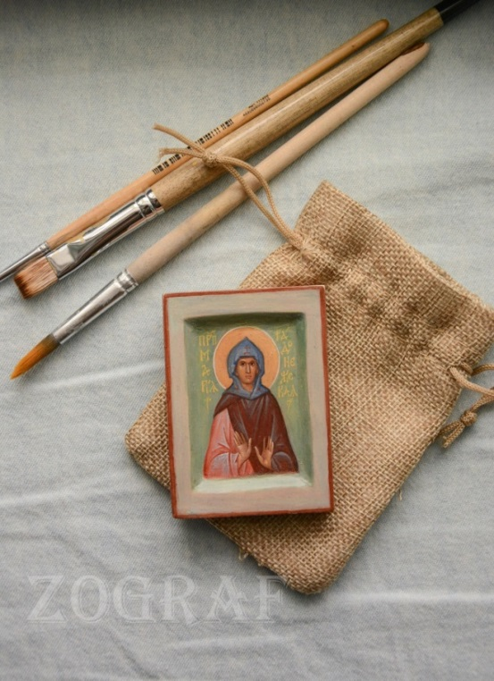

Иконописная мастерская Прокопьевых
« Зографъ»
Спасибо за внимание!
Контактная информация:
Прокопьев Евгений Леонидович
студент 4-го курса Удмуртского Государственного Университета Института Искусств и Дизайна
кафедры Декоративно-Прикладное Искусство и Народные Промыслы
Тел. +79154358969
E-mail: evgenij94prokopev@gmail.com
vk: @zograf_pro
Notes:
Слайд с командой — это ваш способ представиться и показать, что вы способны справиться с поставленной задачей.
Обычно здесь размещают фотографии, указывают, как кого зовут, должность в проекте
Уместно рассказать о каких-то компетенциях и достижениях (если они у вас есть). Главное, чтобы эти они имели отношение к тому, что вы делаете.
Например, в вашей команде есть участник, который помимо прочего работает фитнес-тренером. Если ваш проект связан, например, со спортивным питанием или мобильным приложением для спортсменов, то это большой плюс. Если же проект связан с компьютерным зрением или вы разрабатываете компьютерную игру — это не имеет значение и лучше этот факт опустить.
Но ни в коем случае ничего не придумывайте и не вводите ваших зрителей в заблуждение!

